Slide 1
#МЫ_ВМЕСТЕ PRO COLLEGE
ЛУЧШАЯ
СТУДЕНЧЕСКАЯ ГАЗЕТА
ВЫПУСК № 17
от 31.03.2022 г.

Slide 2
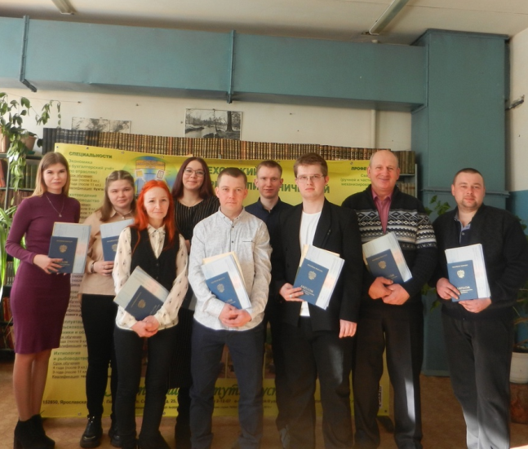
PRO COLLEGE:
Первый выпуск ихтиологов
1 марта 2022 года в Пошехонском аграрно-политехническом колледже состоялся первый выпуск по специальности «Ихтиология и рыбоводство». 12 выпускников прошли путь обучения длиною в 3,5 года и получили квалификацию техника-рыбовода.
Торжественное мероприятие прошло в читальном зале библиотеки, на котором присутствовали выпускники, преподаватели и представители районной администрации. Директор колледжа Ольга Николаевна Викторович поприветствовала всех участников этого события, отметив успехи каждого выпускника. Первый заместитель администрации Пошехонского района Валерий Иванович Глоба поздравил выпускников с успешным окончанием учебы, а также вручил благодарственное письмо Правительства Ярославской области коллективу учреждения
за значительный вклад в развитие аквакультуры региона. С музыкальным подарком выступили обучающиеся студии «Музыкальное развитие».
В завершении мероприятия для будущих ихтиологов была проведена онлайн-конференция с педагогическим коллективом Дмитровского рыбохозяйственного технического института, которые предложили ребятам продолжить обучение по этой специальности в их ВУЗе.

Slide 3
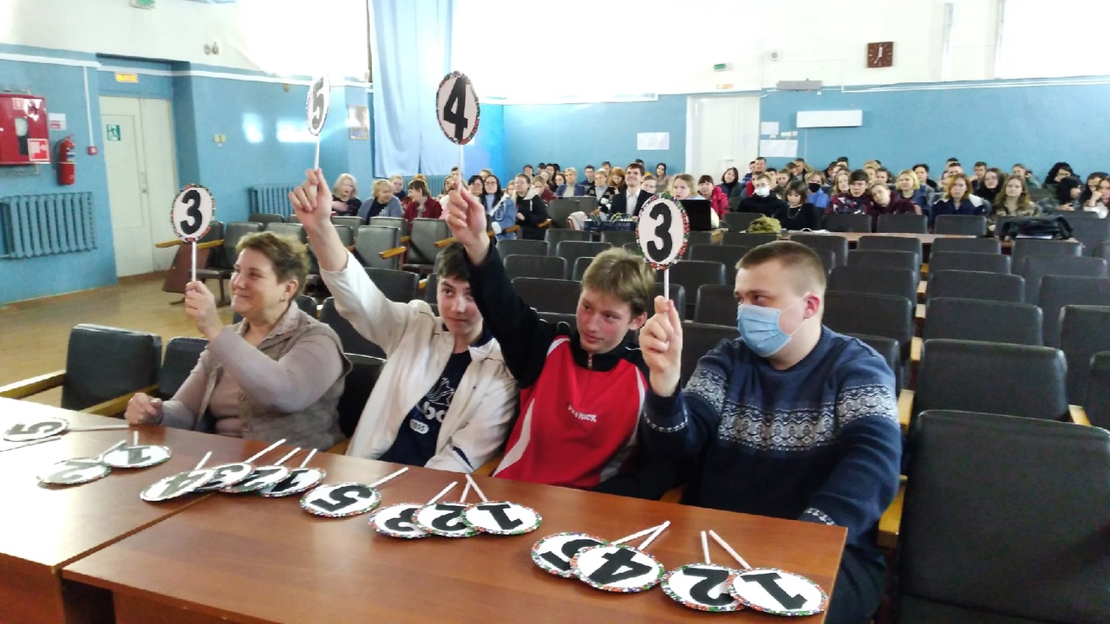
PRO COLLEGE:
МУЖЧИНЫ VS ЖЕНЩИНЫ
По традиции исполнили номера объединения дополнительного образования: студия танца "Тест" и студия "Музыкальное развитие". Сюрпризом мероприятия стало появление двух новых коллективов: женского и мужского. Названий им пока не придумали, надеемся, что ребята нам еще заявят о себе. Потрясающая поддержка зала подогревала наших выступающих. Спасибо вам за световое шоу!
Выражаем огромную благодарность выступающим и организаторам и конечно же самой лучшей аудитории зрителей - нашим студентам и преподавателям!
3 марта в актовом зале колледжа состоялась шоу-программа " МУЖЧИНЫ И ЖЕНЩИНЫ", посвященная празднованию 23 февраля и 8 марта. Мероприятие приобрело форму соревновательного баттла с включением творческих номеров от студентов колледжа. Команды и состав жюри формировались путем проведения лотереи. Студенты и преподаватели мужских групп состязались с женскими командами. Творчески проявили себя в 5 испытаниях: вокал, танцы, эрудиция, юмор, ловкость и находчивость. За основу испытаний были взяты популярные токшоу: "Танцы на ТНТ", "КВН", шоу "Голос". И конечно же победу одержала ДРУЖБА. Ведущими мероприятия выступили студенты: Мария Кабанова (гр. ДО-41) и Кирилл Резчиков (гр. СП-31).

Slide 4
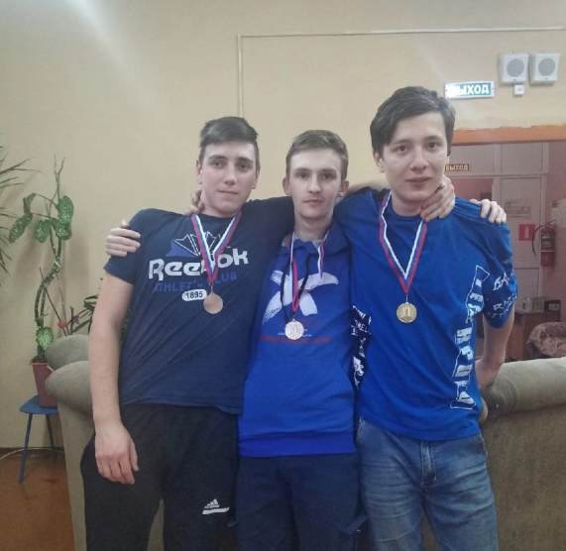
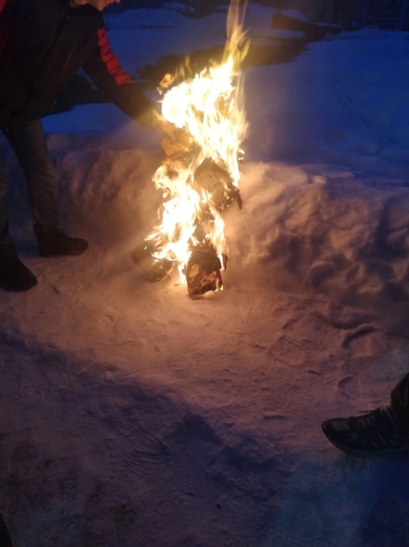
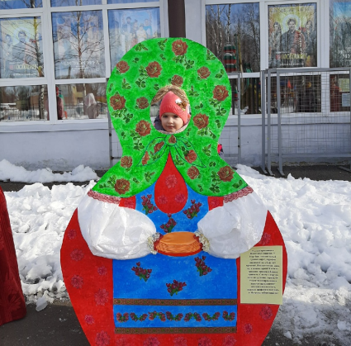
PRO COLLEGE:
ВЕСЕЛАЯ МАСЛЕНИЦА
Есть такой праздник, весёлый и радостный, называют его Масленица. Обряд празднования Масленицы связан с проводами зимы и встречей весны, несущей оживление в природе и солнечное тепло. Основные массовые гулянья начинаются с четверга. 3 марта во дворе колледжа прошли веселые старты. После спортивной программы ребята сожги символическое чучело Масленицы и получили заслуженные призы. Далее праздник продолжался в общежитии. Студенты вместе с Ольгой Юрьевной Кругловой пекли блины - символ Солнца, такие же жёлтые, круглые и горячие, и верили, что вместе с блином съедают частичку его тепла и могущества. Закончилось чаепитие турниром по теннису, победителей наградили медалями.

Slide 5
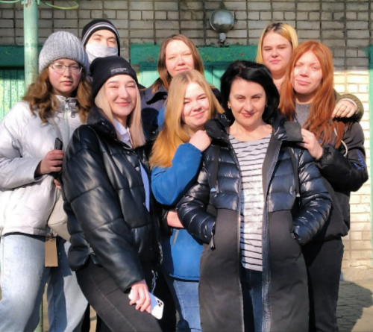
PRO COLLEGE:
Зачем нужна Пушкинская карта?
О том, какие возможности появляются у обладателя Пушкинской карты, студентам колледжа рассказала сотрудница районного Дома культуры Татьяна Александровна Куприянова. С этого года карту номиналом в 5000 рублей может получить любой школьник или студент в возрасте от 14 до 22 лет. Для оформления необходимо быть зарегистрированным на сайте госуслуги, скачать приложение госуслуги.культура и оплачивать« культурные покупки" на поездки в музеи, кинотеатры, дома
культуры по всей территории нашей страны. Уже сейчас в Пошехонье проводят кинопоказы и спектакли, на которые можно сходить, имея Пушкинскую карту.
По Пушкинской карте попали на мюзикл
15 марта студенты 3 курса специальности "Экономика и бухгалтерский учет" под руководством куратора группы Татьяны Анатольевны Царевой сходили на потрясающую постановку мюзикла
"Ромео и Джульетта".
Зарядились мощной энергетикой исполнителей Ярославской государственной филармонии и провели совместный досуг с пользой. Хочется отметить, что это стало возможным, благодаря Пушкинской карте, которая дает право посещать культурные мероприятия за счет государственной программы.

Slide 6
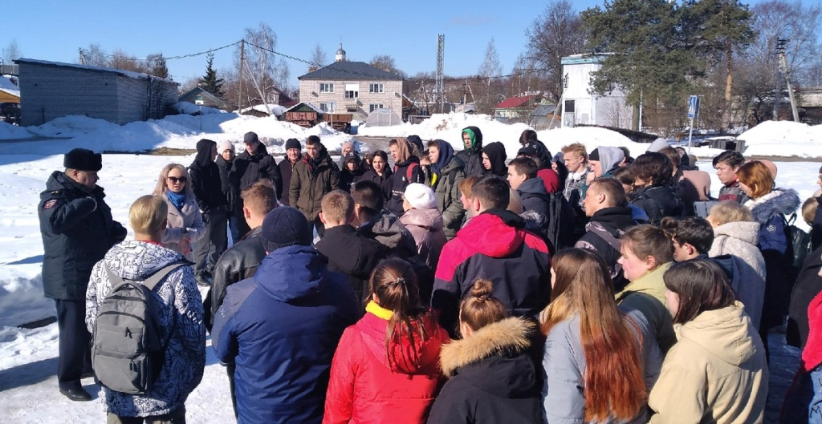
PRO COLLEGE:
БЕЗОПАСНОСТЬ В ПРИОРИТЕТЕ
Выход на лед запрещен!
28 марта в колледже прошли классные часы, посвященные безопасности на водных объектах. Кураторы групп и специалист по охране труда Владимир Николаевич Холманов ознакомили студентов с инструкциями и правилами поведения на водных объектах. В рамках Постановления администрации Пошехонского района с 21 марта 2022 года выезд транспортных средств и выход граждан на лед водоемов, расположенных на территории района запрещен!
ВАЖНО!
К нарушителям данного постановления будут приняты меры административного воздействия в соответствии со ст.14 закона Ярославской области от 03.12.2007 г. № 100-з!
18 марта 2022 года на территории Пошехонского аграрно-политехнического колледжа прошла учебная тренировка по отработке слаженности действий персонала, учащихся и экстренных оперативных служб при возникновении угрозы террористического акта. В 11.00 ч. сотрудником охраны был обнаружен подозрительный предмет, после чего по указанию директора все студенты и преподаватели были эвакуированы на безопасное расстояние. На место прибыли сотрудники отдела полиции "Пошехонский", которыми был проведен осмотр учебного заведения. По завершении комплекса мероприятий начальником отдела полиции Андреем Александровичем Бурутиным были подведены итоги тренировки.

Slide 7
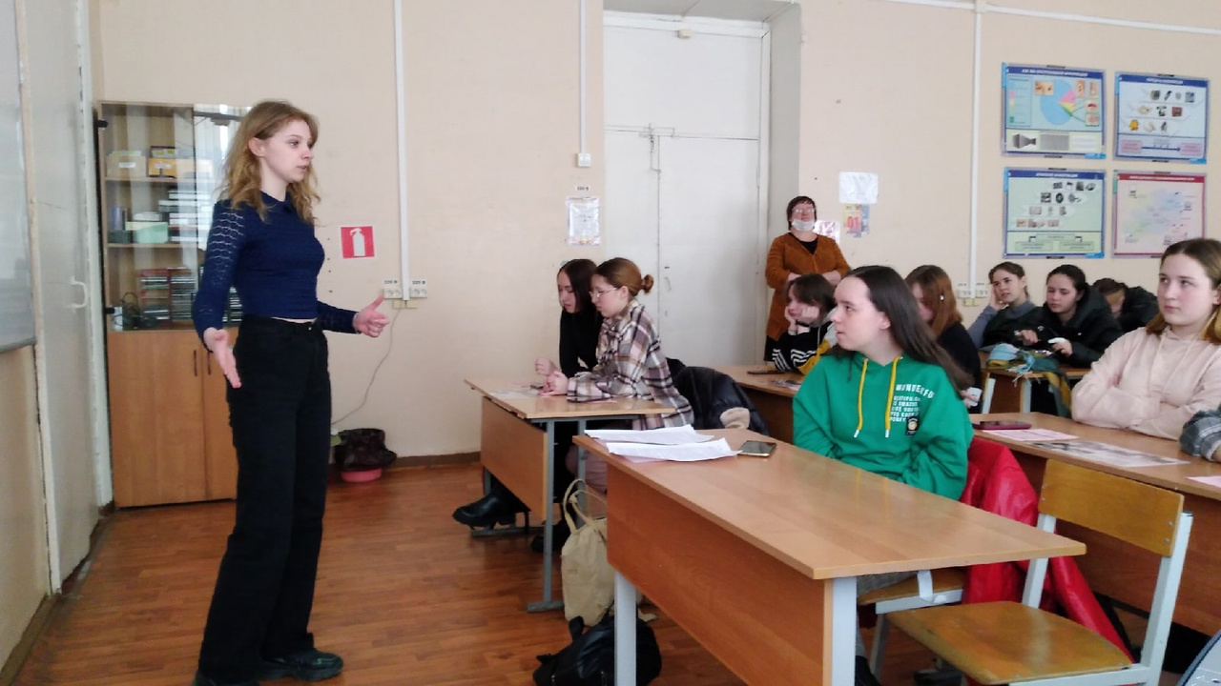
PRO COLLEGE:
«ВЫБОР ЗА НАМИ!»
Активисты объединения "Выбор за нами!" во главе с преподавателями колледжа организуют для школьников района и области выездные мероприятия по профессиональному ориентированию. В настоящее время встречи состоялись в 10 школах. Студенты выступают с презентациями о профессиях и специальностях, демонстрируют ролики о своих достижениях в учебе, спорте и творческой деятельности. Отвечают на все вопросы школьников.
В помощь ребятам в профессиональном самоопределении, 15.03.2022 года состоялась площадка «ПРОФИ-парк» финансового направления.
Обучающиеся СШ №1 г. Пошехонье, СШ №2 г. Пошехонье, Вощиковской ОШ, Кременевской СШ познакомились с условиями поступления, особенностями профессий: экономист, страховое дело, бухгалтерский учет, а также поучаствовали в викторине на знание экономики и на практике попробовали свои силы в освоении бухгалтерской программы «1С».

Slide 8
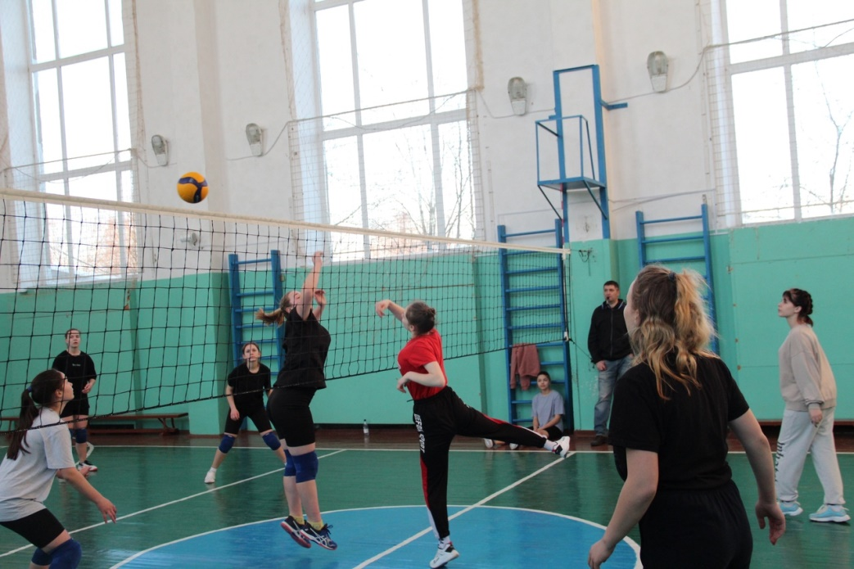
PRO COLLEGE:
ПРО СПОРТ
Волейбол
МБУ «Спортивный центр «Орион» с 28 февраля по 16 марта были проведены районные соревнования по волейболу среди женских коллективов. MIX – лучшая команда, на втором месте – «Пошехоночка-ДЮСШ», на третьем – студенты Пошехонского аграрно-политехнического колледжа-1 (АПК-1), четвёртое место заняли юные волейболистки Детско-юношеской спортивной школы – команда «Снежинка», замкнули турнирную таблицу
студентки Пошехонского АПК-2. Лучшими в номинациях стали: игрок – Лучинина И., нападающий – Яблокова А., пасующий – Герасимова А., блокирующий – Харламова О., защитник – Мелкова А..
Дротики – в мишень
13 марта МБУ «Спортивный
центр «Орион» организовал и провёл соревнования по дартсу Спартакиады Пошехонского района. Титул победителя получила «Молодёжка в спорте-1». На 2-м месте – преподаватели и студенты ГПОУ ЯО ПАПК, на 3-м – преподаватели ДЮСШ.

Slide 9
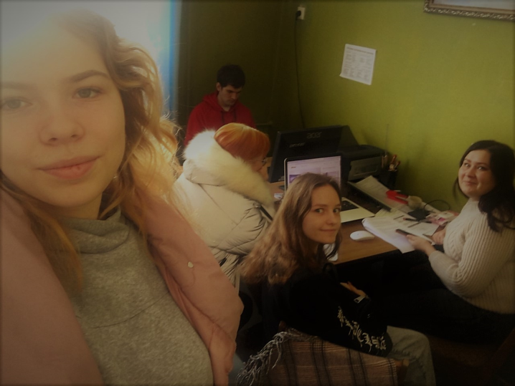
PRO COLLEGE:
III Всероссийский конкурс лучших практик студенческих объединений СПО
17 марта студенты колледжа выполнили первое задание III Всероссийского конкурса лучших практик студенческих объединений СПО. Каждый понедельник участники будут получать файл с домашними заданиями. Всего их будет 4. Еженедельно организаторы конкурса будут формировать рейтинг учреждений и высылать методические рекомендации по проектной деятельности. Участие в конкурсе поможет медиаволонтерам
студенческой газеты "Pro college" лучше понимать, что
именно её участники делают, для кого и с какими целями. Отвечая на вопросы в задании, ребята узнали как усовершенствовать газету, какие организации района могут стать нашими партнёрами, как помочь студентам с их потребностями и многое другое. Пожелаем удачи нашим конкурсантам!
#КомандаПрофи #ПРОФИвССУ
Корреспондент:
Судакова Варвара

Slide 10
PRO COLLEGE:
ПРО КОНКУРСЫ
- символ Победы (поделка, плакат); - фотозона; - буклет.
"Вокал":
- Сольное исполнение;
- Творческий коллектив.
"Оригинальный жанр":
- театральная постановка (от 3 до 7 минут);
- пантомима (сценка без слов с использованием аудио, видео-сопровождения).
"Социальная реклама":
- "Мой дом - моя Россия" (видео); - "Герой моей семьи" (видеорассказ об участнике Великой Отечественной войны).
"Лучшая патриотическая акция/мероприятие, рассчитанное на всех студентов колледжа" (для студенческих групп); - акция; - игра, квест, викторина, флешмоб.
Заявки на участие в конкурсе принимаются с 24.03.22 г. по 11.04.22 г. в 43 кабинете. По вопросам участия обращайтесь к заместителю директора по воспитательной работе - Екатерине Павловне Винниченко. Финал конкурса состоится 20 апреля в 12.00 ч. в Актовом зале колледжа. Участники, занявшие 1, 2 и 3 места будут отмечены грамотами победителей, а участие в конкурсе пойдет в зачет рейтинга студента, группы.
ZA ПОБЕДУ!
С 24 марта 2022 года стартует конкурс среди студентов ГПОУ ЯО Пошехонского аграрно-политехнического колледжа ZA ПОБЕДУ, посвященный празднованию 77-ой годовщины победы в Великой Отечественной войне.
Номинации конкурса:
"Художественное слово":
- авторское произведение (стихотворение о
Великой Отечественной войне);
выразительное чтение (соло);
- выразительное чтение (коллектив).
"Декоративно - прикладное искусство":

